Slide 1


PETE 310
石油工程数值分析及数据可视化方法
王斌 讲师
石油工程学院
CUPB
厚积薄发，开物成物
Notes:
尊敬的各位专家，大家好，我叫王斌，目前是美国路易斯安那州立大学石油工程专业的一名博士生，很荣幸能够参加母校的优秀学科博士后选拔申请，我申请的单位是石油工程学院，申请的团队是高压水射流钻井与完井创新团队

Slide 2
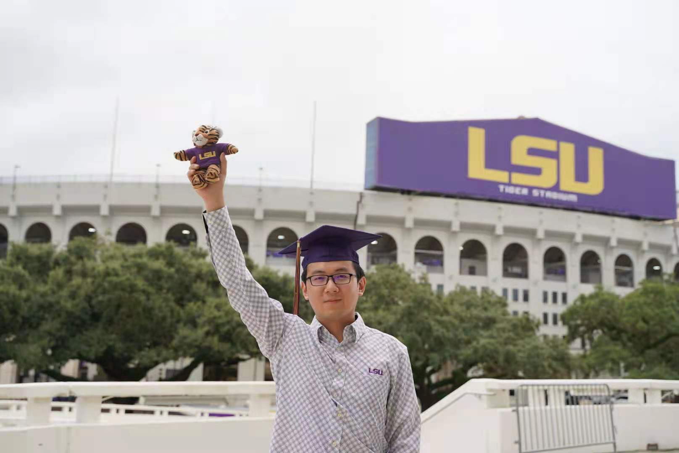
个人简介
教育经历：
2018-2021 美国路易斯安那州立大学 油气井工程 硕士
2012-2015 美国路易斯安那大学拉菲特分校 石油工程 硕士
2012-2015 中国石油大学（北京）油气井工程 硕士
技术专长：
非常规资源数值模拟，高性能计算
邮箱：binwang.0213@gmail.com
办公室：中油大厦1015
答疑时间：邮件预约
Notes:
尊敬的各位专家，大家好，我叫王斌，目前是美国路易斯安那州立大学石油工程专业的一名博士生，很荣幸能够参加母校的优秀学科博士后选拔申请，我申请的单位是石油工程学院，申请的团队是高压水射流钻井与完井创新团队

Slide 3
课程大纲
介绍常用石油工程数学模型，了解和编程使用常用数值分析算法和技术求解这些模型，熟悉常用数据可视化方法对求解结果进行分析。
数值微积分（1周）
常微分方程（2周）
Python编程 (3周)
求解方程组-直接方法（2周）
求解方程组-迭代方法（2周）
求解非线性方程（1周）
Notes:
尊敬的各位专家，大家好，我叫王斌，目前是美国路易斯安那州立大学石油工程专业的一名博士生，很荣幸能够参加母校的优秀学科博士后选拔申请，我申请的单位是石油工程学院，申请的团队是高压水射流钻井与完井创新团队

Slide 4


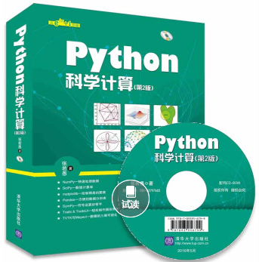
教材与参考书
教 材：Numerical Analysis 10th Edition, Richard Burden
参考书：
J. Kiusalaas, Numerical methods in engineering with Python 3
2. Python科学计算(第2版),张若愚 著
Notes:
尊敬的各位专家，大家好，我叫王斌，目前是美国路易斯安那州立大学石油工程专业的一名博士生，很荣幸能够参加母校的优秀学科博士后选拔申请，我申请的单位是石油工程学院，申请的团队是高压水射流钻井与完井创新团队

Slide 5
考核与要求
■ 总成绩 = 课堂小测验10% + 作业40% + 期中考试 20% + 期末大作业 30%
期末考试（上机闭卷考试）
■ 考试题型：编程基础、问题计算。
■ 考试时间：120分钟。考试时间由教务处统一安排。
期末大作业（开放编程题）
■ 提交报告和源代码
■ 自由选题
Notes:
尊敬的各位专家，大家好，我叫王斌，目前是美国路易斯安那州立大学石油工程专业的一名博士生，很荣幸能够参加母校的优秀学科博士后选拔申请，我申请的单位是石油工程学院，申请的团队是高压水射流钻井与完井创新团队

Slide 6

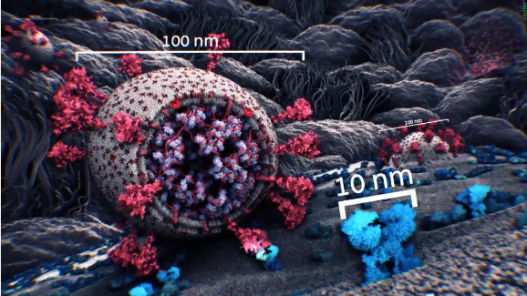
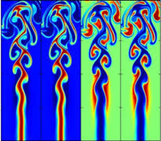
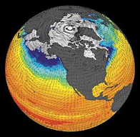
绪论
工程和科学中的数值模拟
计算模拟能帮助我们了解事物
当做实验:
太大
太小
太快
太慢
太贵 或 太危险
了解宇宙
蛋白质和疾病
喷漆引擎设计
天气变化
Notes:
尊敬的各位专家，大家好，我叫王斌，目前是美国路易斯安那州立大学石油工程专业的一名博士生，很荣幸能够参加母校的优秀学科博士后选拔申请，我申请的单位是石油工程学院，申请的团队是高压水射流钻井与完井创新团队

Slide 7
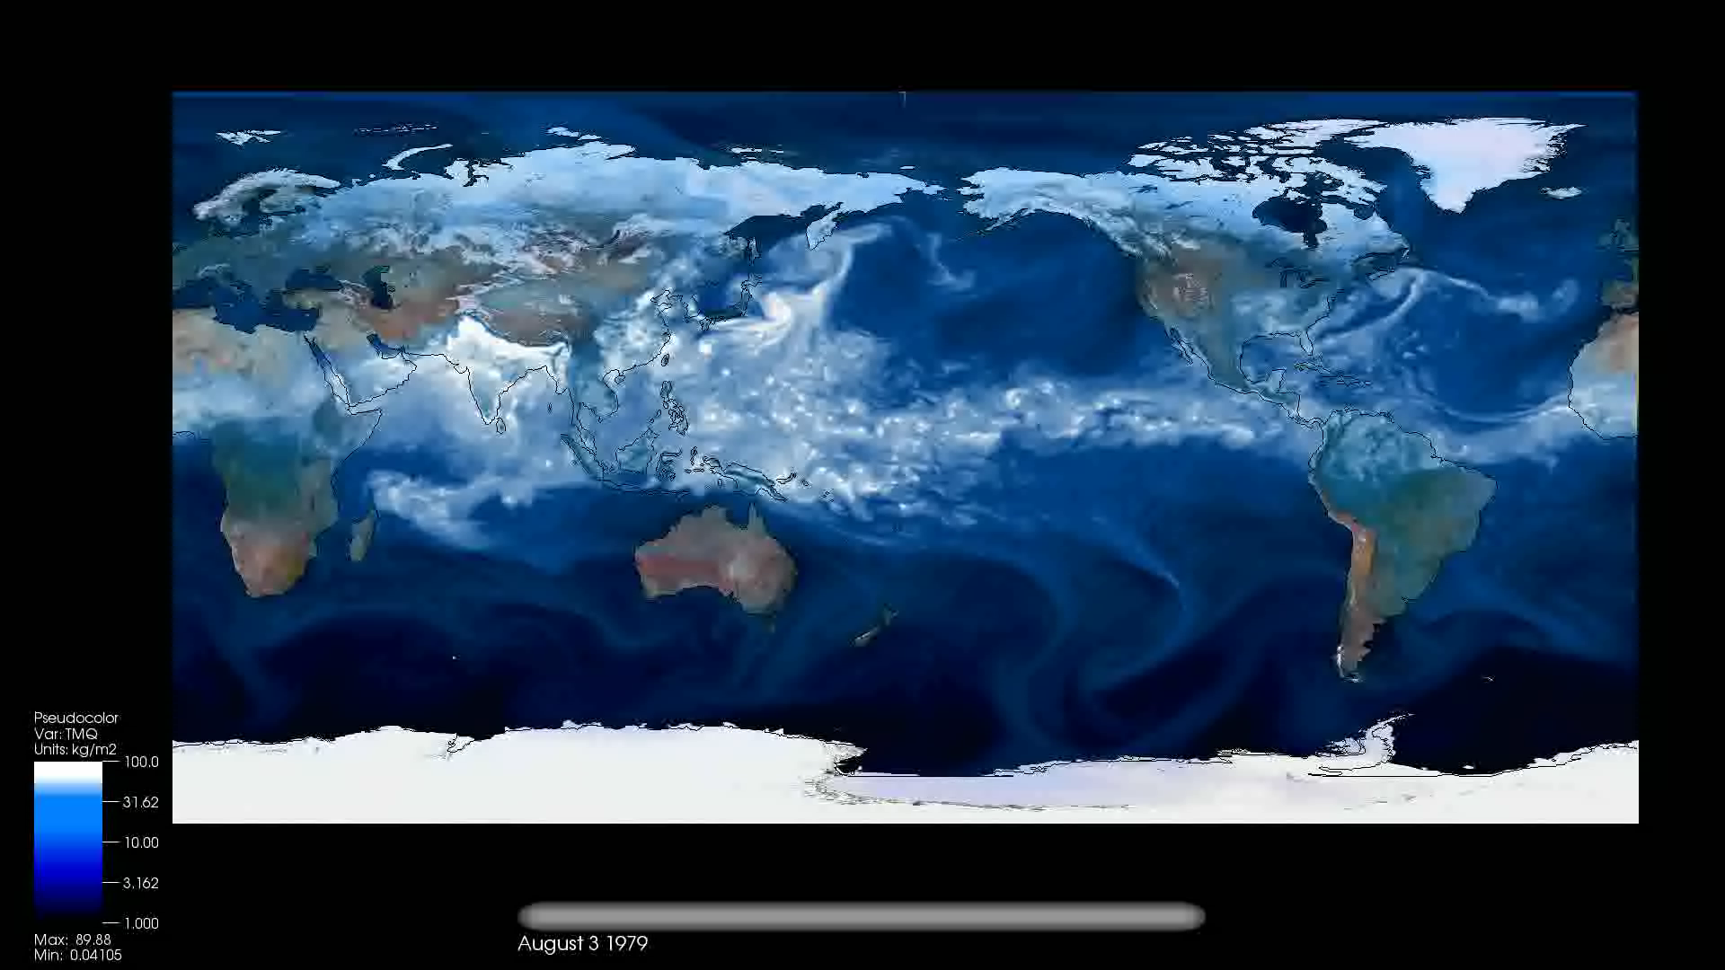
绪论
工程和科学中的数值模拟 – 天气预报
Michael Wehner and Prabhat, 伯克利实验室
Notes:
尊敬的各位专家，大家好，我叫王斌，目前是美国路易斯安那州立大学石油工程专业的一名博士生，很荣幸能够参加母校的优秀学科博士后选拔申请，我申请的单位是石油工程学院，申请的团队是高压水射流钻井与完井创新团队

Slide 8
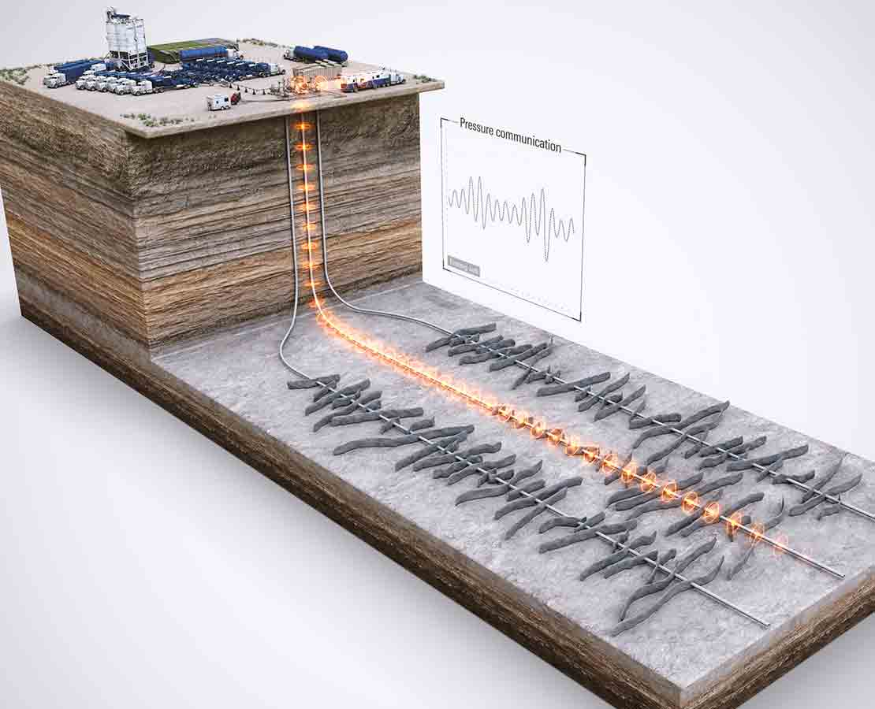
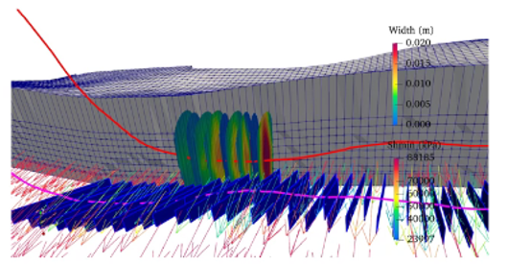
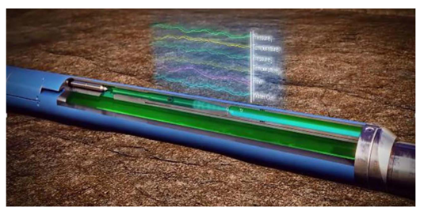
绪论
工程和科学中的数值模拟 – 非常规开发
(SPE-179137, 200000,200019)
Notes:
尊敬的各位专家，大家好，我叫王斌，目前是美国路易斯安那州立大学石油工程专业的一名博士生，很荣幸能够参加母校的优秀学科博士后选拔申请，我申请的单位是石油工程学院，申请的团队是高压水射流钻井与完井创新团队

Slide 9
Python编程简介
Python编程
Notes:
尊敬的各位专家，大家好，我叫王斌，目前是美国路易斯安那州立大学石油工程专业的一名博士生，很荣幸能够参加母校的优秀学科博士后选拔申请，我申请的单位是石油工程学院，申请的团队是高压水射流钻井与完井创新团队

